Slide 1

FIAP PÓS-TECH · 7MLET · DATATHON · GRUPO 74
Adaptive Offers Platform
Decisão de ofertas financeiras em tempo real com multi-armed bandits contextuais e assistente LLM/RAG.
Bandit Contextual
Margin-Weighted
MLOps Ready
LGPD
Dione Braga · Grupo 74
© 2026 · Licença MIT

Slide 2
O PROBLEMA
Toda impressão é uma decisão de valor
Regras fixas envelhecem
Testes A/B são lentos e caros
Conversão ≠ lucro
“Se idade > 60, mostre depósito.” Não aprendem com o comportamento e ficam obsoletas.
Queimam semanas de tráfego na variante ruim até atingir significância estatística.
Otimizar cliques ignora a margem e o contexto — você converte mais e ganha menos.
A PERGUNTA CENTRAL
Qual oferta mostrar para este cliente, agora, para maximizar o valor?
ADAPTIVE OFFERS PLATFORM
02
GRUPO 74 · FIAP PÓS-TECH 7MLET

Slide 3
A ABORDAGEM
Um sistema que decide, aprende e se explica
1
2
3
Bandit contextual
Recompensa por margem
Assistente LLM + RAG
Explora vs. explota e aprende online a cada decisão — sem esperar o fim de um A/B.
value = P(conversão) × margem. Otimiza lucro, não cliques.
Resume experimentos e explica cada decisão com reason codes auditáveis.
LinUCB · Thompson · UCB-V
Margin-Weighted Ranking
Explicabilidade · offline
ADAPTIVE OFFERS PLATFORM
03
GRUPO 74 · FIAP PÓS-TECH 7MLET

Slide 4
DADOS & ENRIQUECIMENTO
Base factual + camada sintética com oráculo conhecido
01
02
03
Base factual real
→
Camada sintética
→
Oráculo → Regret
Bank Marketing real (UCI · 41.188 contatos públicos). Sem vazamento: duration removido.
offer_catalog, offer_events e delayed rewards gerados por seeds reprodutíveis.
Como conhecemos o ótimo do gerador, medimos regret (distância do ótimo).
Por que sintético? recompensas atrasadas, oráculo mensurável e conformidade — nenhum dado pessoal real é usado (LGPD by design).
ADAPTIVE OFFERS PLATFORM
04
GRUPO 74 · FIAP PÓS-TECH 7MLET

Slide 5
MODELAGEM
Quatro políticas competindo (+1 neural)
Baseline
Thompson Sampling
Controle guloso — referência para medir o lift.
Beta-Bernoulli. Exploração probabilística por amostragem.
Nilos-UCB (UCB-V)
LinUCB (contextual)
Otimismo consciente da variância do braço.
Ridge linear sobre o contexto — menor regret nos dados reais.
+ Neural Bandit (PyTorch MLP, MC-dropout) como 5ª política opcional · cold-start e recompensas atrasadas tratados explicitamente.
ADAPTIVE OFFERS PLATFORM
05
GRUPO 74 · FIAP PÓS-TECH 7MLET

Slide 6
OS BRAÇOS
6 ofertas, margens diferentes — por isso a margem importa
Empréstimo Pré-aprovado
R$ 300
credit · restrita
Depósito a Prazo Premium
R$ 200
deposit · padrão
Fundo de Investimento Intro
R$ 180
invest · restrita
Cartão Cashback
R$ 120
card · padrão
Seguro Bundle
R$ 90
insurance · padrão
Sem Oferta (controle)
R$ 0
control
restrita (gate de elegibilidade/suitability)
padrão
ADAPTIVE OFFERS PLATFORM
06
GRUPO 74 · FIAP PÓS-TECH 7MLET

Slide 7
A DECISÃO
Contexto → elegibilidade → política → log auditável
1
2
3
4
5
›
›
›
›
Contexto
Elegibilidade
Política ativa
Reason codes
Log auditável
idade, canal, juros, histórico
gate de suitability / risco
escolhe o braço de maior valor
+ versão da política
rastreável (LGPD)
EXEMPLO REAL — MARGEM VENCE CONVERSÃO
Cliente 60 anos, com empréstimo ativo → escolhido: Fundo de Investimento (R$ 15,4).
O Seguro tinha MAIOR conversão (10,9%), mas a margem baixa (R$90) perdeu para o Fundo (8,6% × R$180). A oferta de Empréstimo foi filtrada pela elegibilidade.
ADAPTIVE OFFERS PLATFORM
07
GRUPO 74 · FIAP PÓS-TECH 7MLET

Slide 8
DA DECISÃO À AÇÃO · ORQUESTRAÇÃO FINTECH
Oferta → canal → mensagem → próximo passo
O bandit decide o quê; quatro camadas determinísticas decidem onde, como e o próximo passo.
1 Segmentação comportamental
2 Orquestração multi-canal
6 personas determinísticas das features reais (renegociador, sênior, jovem digital…). Leitura humana do book de clientes.
App push · e-mail · SMS · voz com frequency cap e horário de silêncio. Guardrail auditável com reason codes.
3 Next-Best-Action (NBA)
4 IA responsável
Mensagem por template governado + próximo passo (SIMULATE_LOAN, OPEN_DEPOSIT). Nunca texto livre do LLM.
Atributos protegidos + fairness por grupo: exposição 0,00 · valor 0,24 (≤30) — suitability, auditado, nunca decide.
ADAPTIVE OFFERS PLATFORM
08
GRUPO 74 · FIAP PÓS-TECH 7MLET

Slide 9
EVIDÊNCIAS · BASE REAL (KAGGLE/UCI)
Na base real, o aprendizado supera a regra fixa
+9,2%
8,3%
9,1%
41.188
melhor valor vs. baseline
menor regret (LinUCB)
maior conversão (LinUCB)
contatos reais (UCI)
VALOR ACUMULADO POR POLÍTICA (R$ · 6.000 rodadas)
A LEITURA HONESTA
Thompson
R$ 114.290
Ganho real, mas modesto (~+8–9%) — realista, sem número mágico.
LinUCB
R$ 113.230
Baseline aposta 85% no Empréstimo; o LinUCB diversifica pelo contexto → menor regret e maior conversão.
Baseline
R$ 104.700
Nilos-UCB
R$ 102.020
Nem todo bandit vence: Nilos-UCB ficou abaixo do baseline (−2,6%).
ADAPTIVE OFFERS PLATFORM
09
GRUPO 74 · FIAP PÓS-TECH 7MLET

Slide 10
DEMONSTRAÇÃO
Quatro superfícies demonstráveis — ao vivo
Decision Console
Next.js · :3000
Swagger / OpenAPI
FastAPI · /docs
Explorador de decisão interativo
Valor = P × margem por oferta
Explicação do assistente (LLM/RAG)
Contrato interativo da API
Testa POST /decide no navegador
Schemas, exemplos e reason codes
Observability Board
Streamlit · :8503
MLflow Tracking
mlflow ui · :5001
KPIs em tempo real + gauges
Comparação entre políticas
Feed de decisões auditáveis
Runs com params + métricas
Comparação de experimentos
Versões de política (registry)
ADAPTIVE OFFERS PLATFORM
10
GRUPO 74 · FIAP PÓS-TECH 7MLET

Slide 11
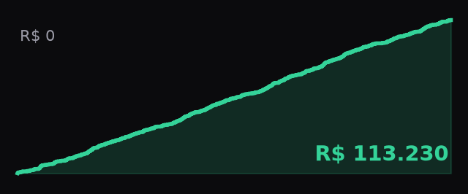
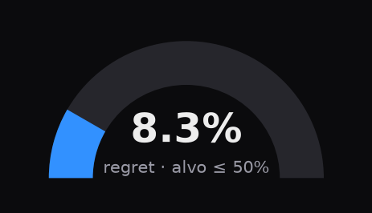
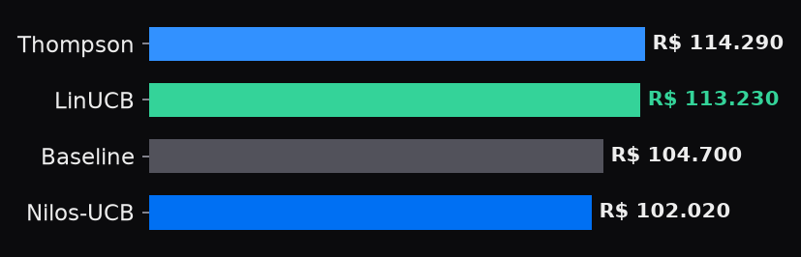
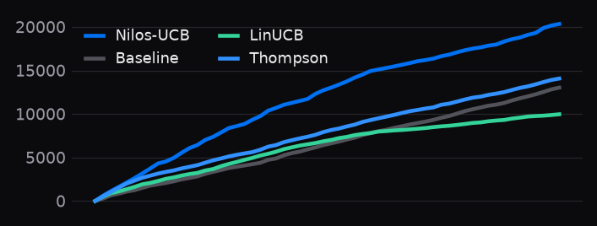
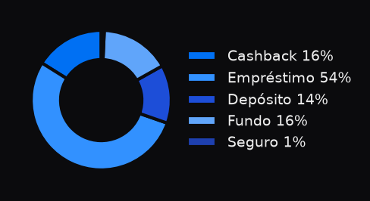
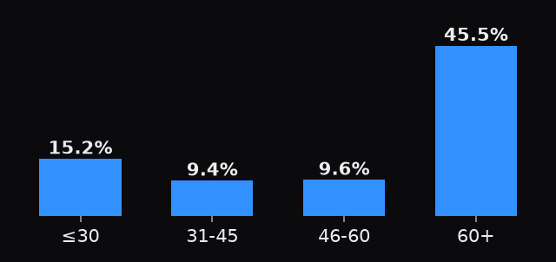
LENDO O BOARD
O que cada gráfico te conta
Reward acumulado
Regret ratio
Valor por política
tendência do valor capturado — subir é bom
distância do ótimo vs. alvo — menor é melhor
ranking de quanto cada algoritmo rende
Regret acumulado
Mix de ofertas
Conversão por idade
curva que achata = a política aprendeu
distribuição das escolhas — detecta degeneração
sinal da base: qual perfil converte mais
ADAPTIVE OFFERS PLATFORM
11
GRUPO 74 · FIAP PÓS-TECH 7MLET

Slide 12
ARQUITETURA (ALVO AZURE)
Camadas claras, segurança gerenciada, escala a zero
COMPUTE
DADOS
IA / LLM
Azure Container Apps
ADLS · Redis · PostgreSQL
Azure OpenAI · AI Search
API + jobs, escala a zero
feature store off/online
RAG do assistente
MLOPS
OBSERVABILIDADE
SEGURANÇA
Azure ML · MLflow
App Insights
Key Vault · Managed ID
tracking + registry
métricas, logs, traços
sem segredos em env
Alternativas descartadas: AKS (overhead operacional) · segredos em env (risco) · LLM externo (viola “Azure-only”).
ADAPTIVE OFFERS PLATFORM
12
GRUPO 74 · FIAP PÓS-TECH 7MLET

Slide 13
CICLO DE VIDA MLOPS
Da feature store ao monitoramento de drift
1
2
3
4
Feature Store
→
Treino + Tracking
→
Serving (API)
→
Monitor de drift
offline (Parquet) + online (SQLite). Paridade treino/serving.
experimentos versionados no MLflow; registro de políticas.
FastAPI + OpenAPI/Swagger, reason codes e log auditável.
PSI + KS, control-chart de reward, relatório EvidentlyAI.
95 testes (unit + integração)
ruff limpo
Docker / Compose
CI/CD com approval gate
rollback em 1 comando
ADAPTIVE OFFERS PLATFORM
13
GRUPO 74 · FIAP PÓS-TECH 7MLET

Slide 14
GOVERNANÇA · RISCOS · FINOPS
Responsável por design — e com olho no custo
GOVERNANÇA & RISCOS
FINOPS (ROI · TCO · ESCALA)
Model Card + System Card documentados
Plano LGPD — sem dado pessoal real
Humano no loop nas decisões sensíveis
Rollback de política em 1 comando
Riscos mapeados: reward hacking, manipulação de contexto, abuso do assistente — mitigados
ROI: o ganho de valor (+8–9% na base real) dilui o custo de compute/LLM
LLM só para explicação — não está no caminho crítico da decisão
TCO dominado por Container Apps + Azure OpenAI
Escala ↑: réplicas + tier Redis no pico
Escala ↓: escala a zero + cache de RAG
ADAPTIVE OFFERS PLATFORM
14
GRUPO 74 · FIAP PÓS-TECH 7MLET

Slide 15
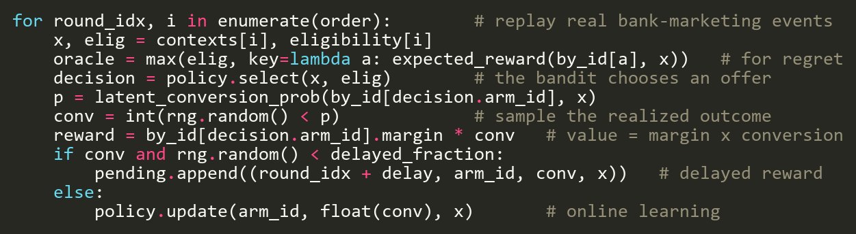
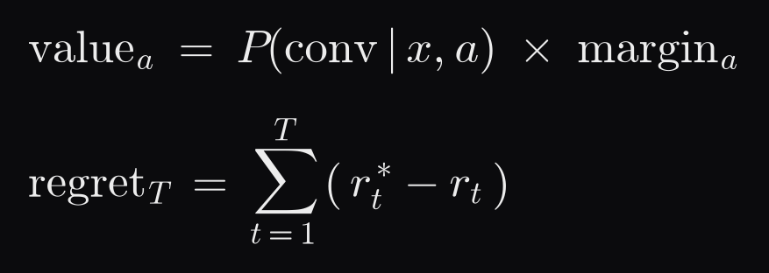
APÊNDICE TÉCNICO · TREINO
Como treinamos na base real
MATEMÁTICA
REFERÊNCIA
Off-policy replay sobre os eventos reais do Bank Marketing.
value = margem × conversão · regret = soma das diferenças vs. oráculo · a recompensa pode chegar atrasada (delayed reward).
src/adaptive_offers/simulation/environment.py
ADAPTIVE OFFERS PLATFORM
15
GRUPO 74 · FIAP PÓS-TECH 7MLET

Slide 16
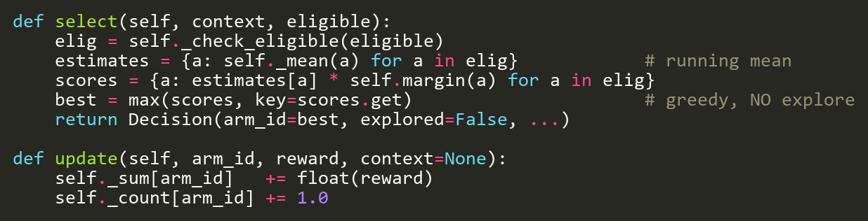
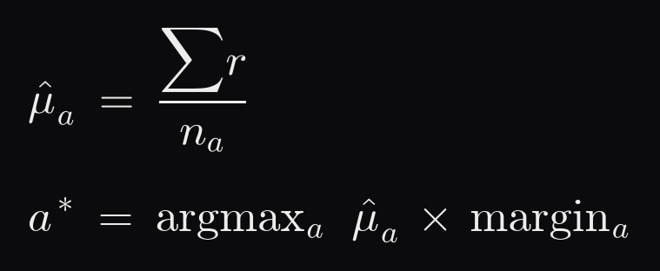
APÊNDICE TÉCNICO · CONTROLE
Baseline — guloso (controle)
MATEMÁTICA
REFERÊNCIA
Greedy com início otimista · sem exploração ativa.
É o controle exigido pelo edital — a referência que as políticas adaptativas precisam superar.
src/adaptive_offers/bandits/baseline.py
ADAPTIVE OFFERS PLATFORM
16
GRUPO 74 · FIAP PÓS-TECH 7MLET

Slide 17
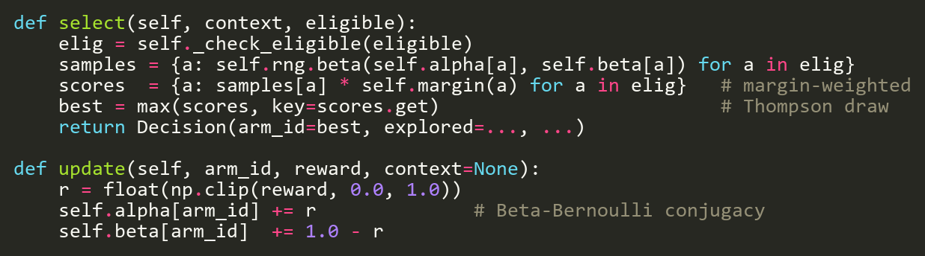
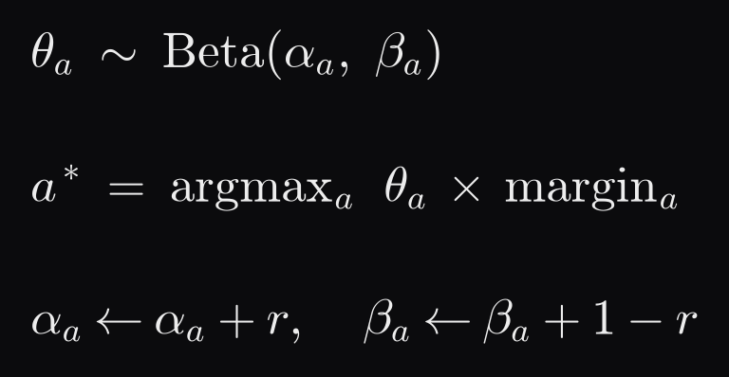
APÊNDICE TÉCNICO · BAYESIANO
Thompson Sampling (Beta-Bernoulli)
MATEMÁTICA
REFERÊNCIA
Thompson (1933) · Agrawal & Goyal (2012).
Amostrar do posterior É a exploração: braços com pouca evidência têm posterior largo e às vezes são sorteados alto.
src/adaptive_offers/bandits/thompson.py
ADAPTIVE OFFERS PLATFORM
17
GRUPO 74 · FIAP PÓS-TECH 7MLET

Slide 18
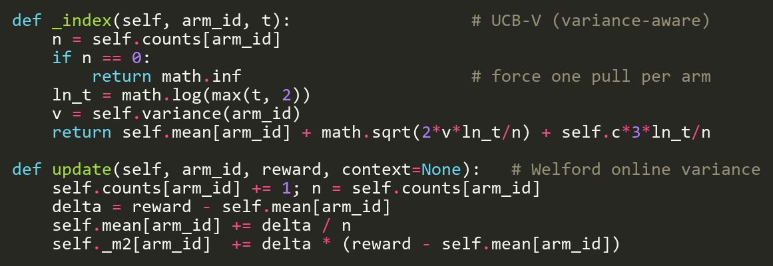
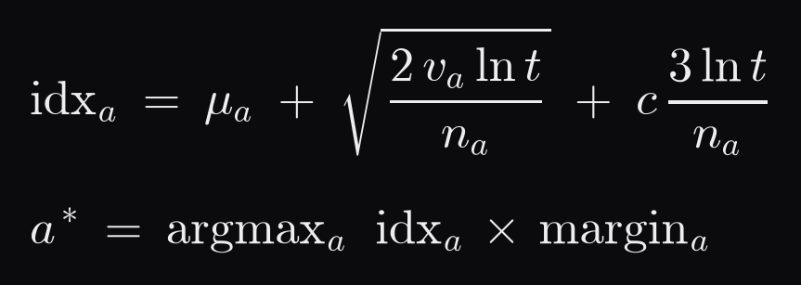
APÊNDICE TÉCNICO · UCB
Nilos-UCB — UCB-V (consciente de variância)
MATEMÁTICA
REFERÊNCIA
Audibert, Munos & Szepesvári (2009) — UCB-V.
O bônus usa a variância empírica do braço (Welford online); ofertas de alta incerteza são exploradas mais cedo.
src/adaptive_offers/bandits/ucb.py
ADAPTIVE OFFERS PLATFORM
18
GRUPO 74 · FIAP PÓS-TECH 7MLET

Slide 19
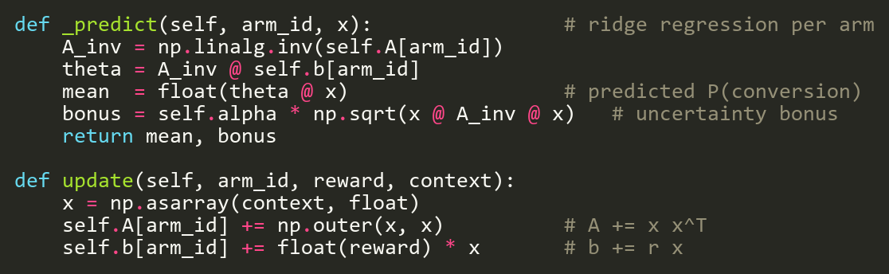
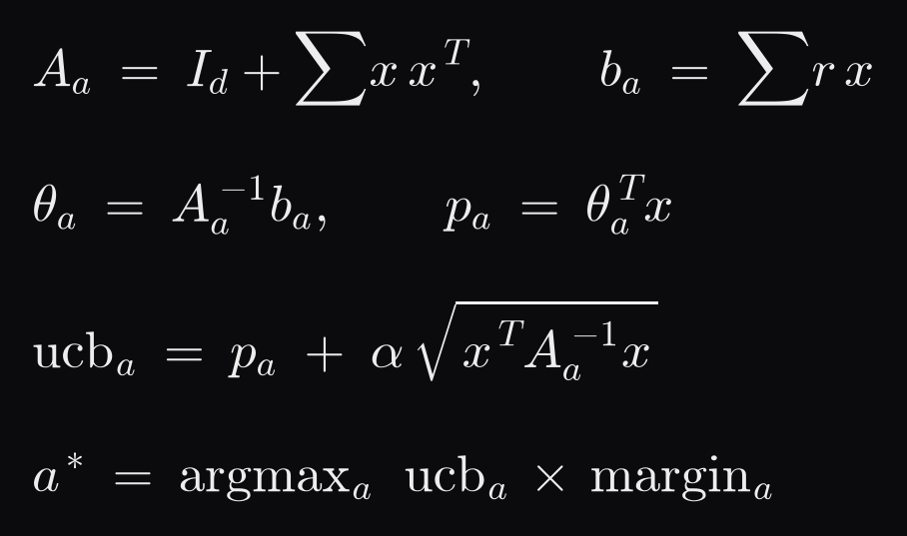
APÊNDICE TÉCNICO · CONTEXTUAL
LinUCB — bandit contextual (menor regret)
MATEMÁTICA
REFERÊNCIA
Li, Chu, Langford & Schapire (2010).
Ridge por braço sobre o contexto + bônus de incerteza → roteia a oferta certa para o perfil certo. Na base real teve o menor regret (8,3%) e a maior conversão (9,1%); ganho de valor modesto (~+8%).
src/adaptive_offers/bandits/linucb.py
ADAPTIVE OFFERS PLATFORM
19
GRUPO 74 · FIAP PÓS-TECH 7MLET

Slide 20
MLflow — Rastreamento de Experimentos
Reprodutibilidade · Comparação de Políticas · Registro de Modelos
OBSERVABILIDADE E GOVERNANÇA DE ML
Experiment Tracking
Model Registry
Resultados-chave
1 run = 1 politica simulada
LinUCB e a politica ativa (v1)
LinUCB: regret ratio 8,3%
params: horizon, alpha, beta
registry em artifacts/policies
Lift +8,2% vs baseline
metricas: reward, regret
rollback em 1 comando
DR-OPE 19,18 [17,66-20,65]
tags: policy, stage, seed
API sempre le a versao ativa
6.000 rounds, dados reais
Politica
Reward Acum.
Regret
Conversao
Lift vs Baseline
Thompson
R$ 114.290
11,8%
7,1%
+9,2%
LinUCB (recomendada)
R$ 113.230
8,3%
9,1%
+8,2%
Baseline (greedy)
R$ 104.700
10,9%
6,2%
---
Nilos-UCB
R$ 102.020
17,0%
7,1%
-2,6%
LinUCB recomendado: menor regret, mais estavel em 5 seeds e aprovado no gate DR-OPE | 6.000 rounds | Bank Marketing (UCI) | 41.188 contatos reais

Slide 21
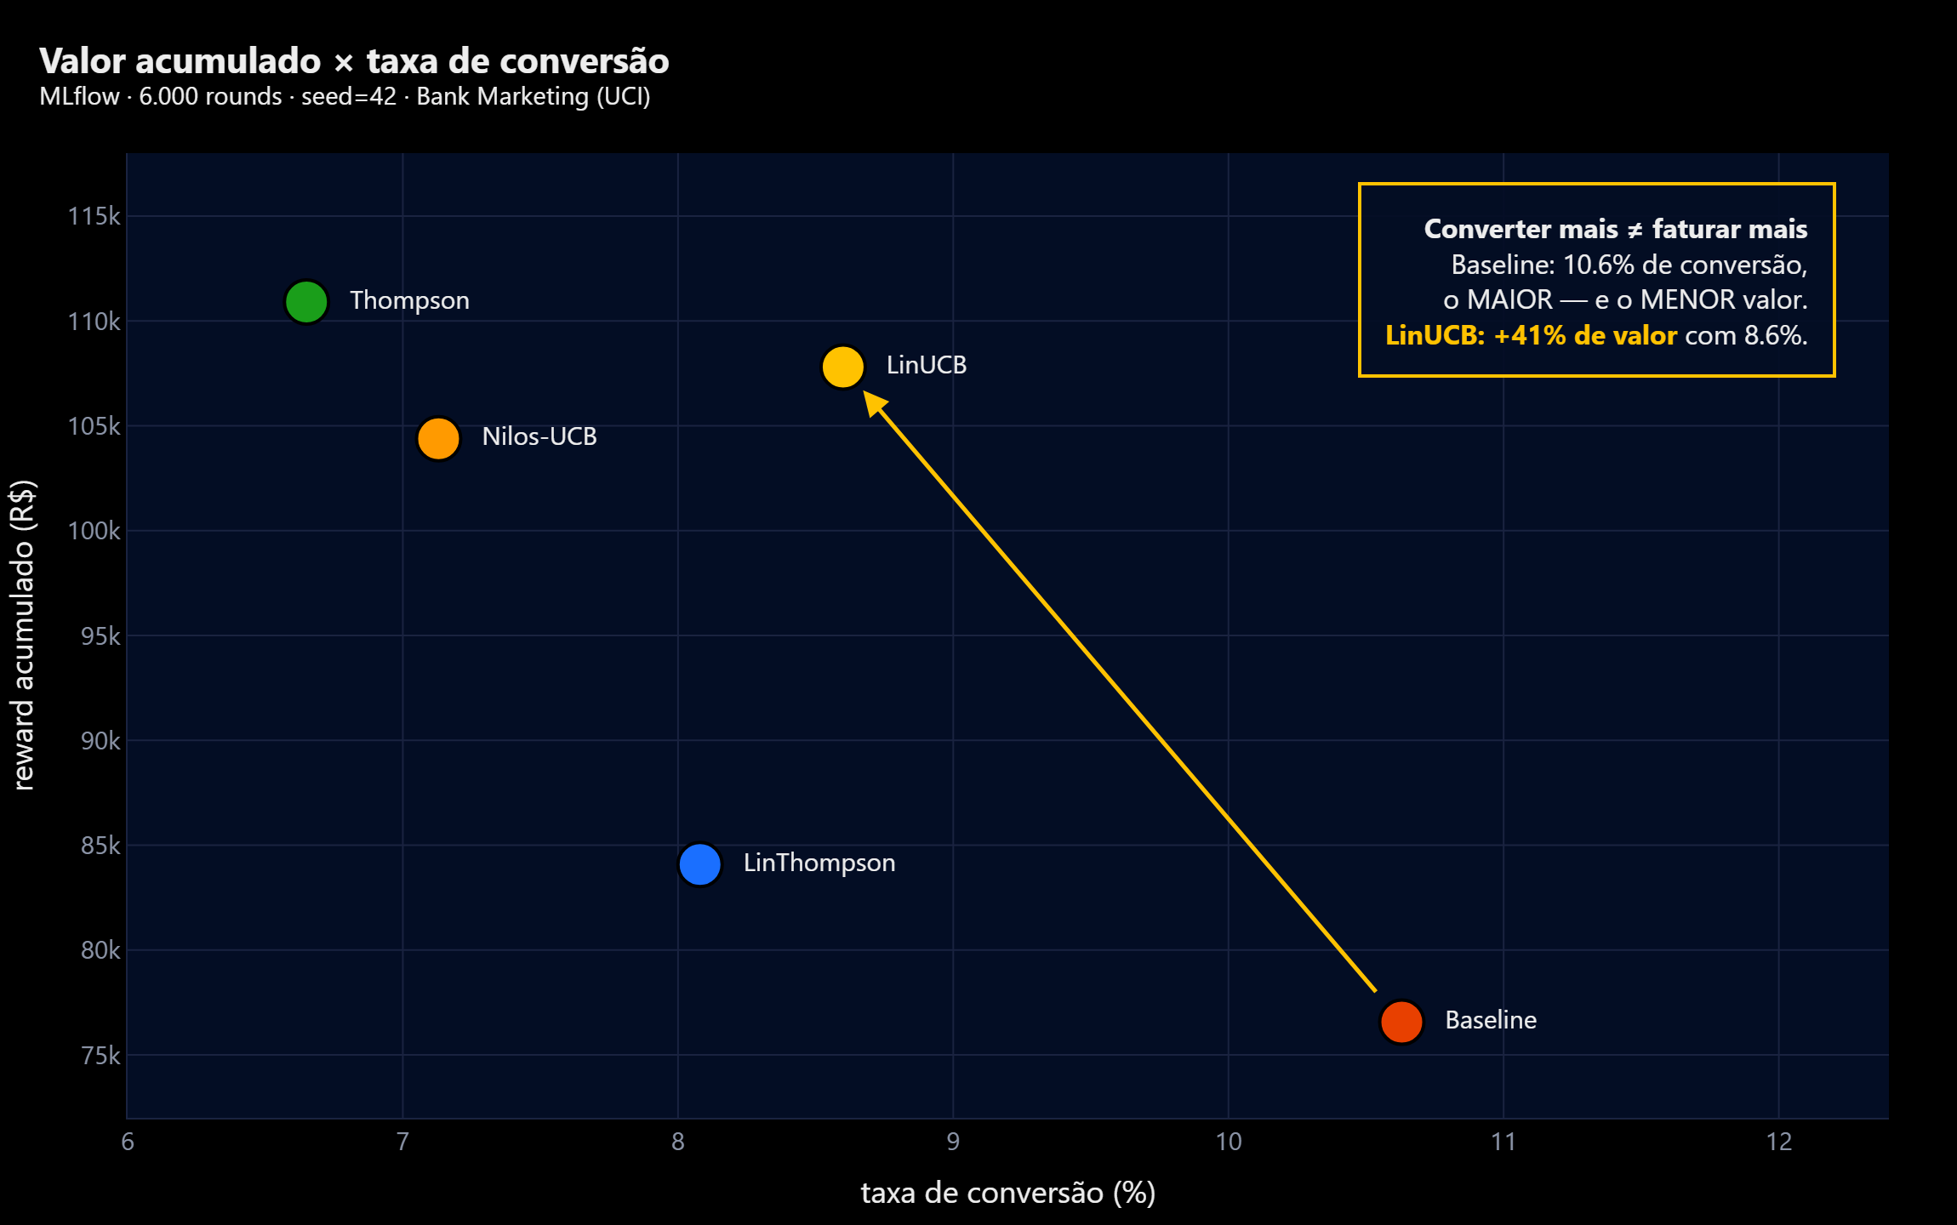
MLflow — Conversão não é lucro
O experimento que sustenta a tese do pitch — leitura direta dos runs
A LEITURA
O Baseline tem a MAIOR conversão (10,6%) e o MENOR valor (R$ 76.560).
Ele empurra quase tudo para a oferta de maior margem e converte em volume — mas ignora o contexto e queima as decisões de maior valor esperado.
O LinUCB converte MENOS (8,6%) e entrega +41% de valor: escolhe a oferta certa para o perfil certo, não a mais fácil de vender.
Por isso a recompensa é ponderada por margem: value = P(conversão) × margem.
Fonte: runs do MLflow (train-all, 6.000 rounds, seed=42) | reproduza com: python scripts/mlflow_report.py --compare

Slide 22
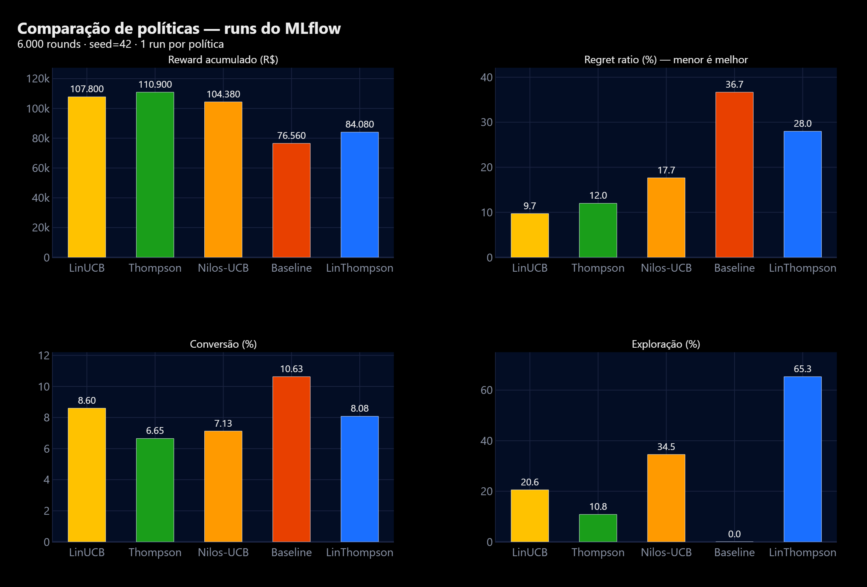
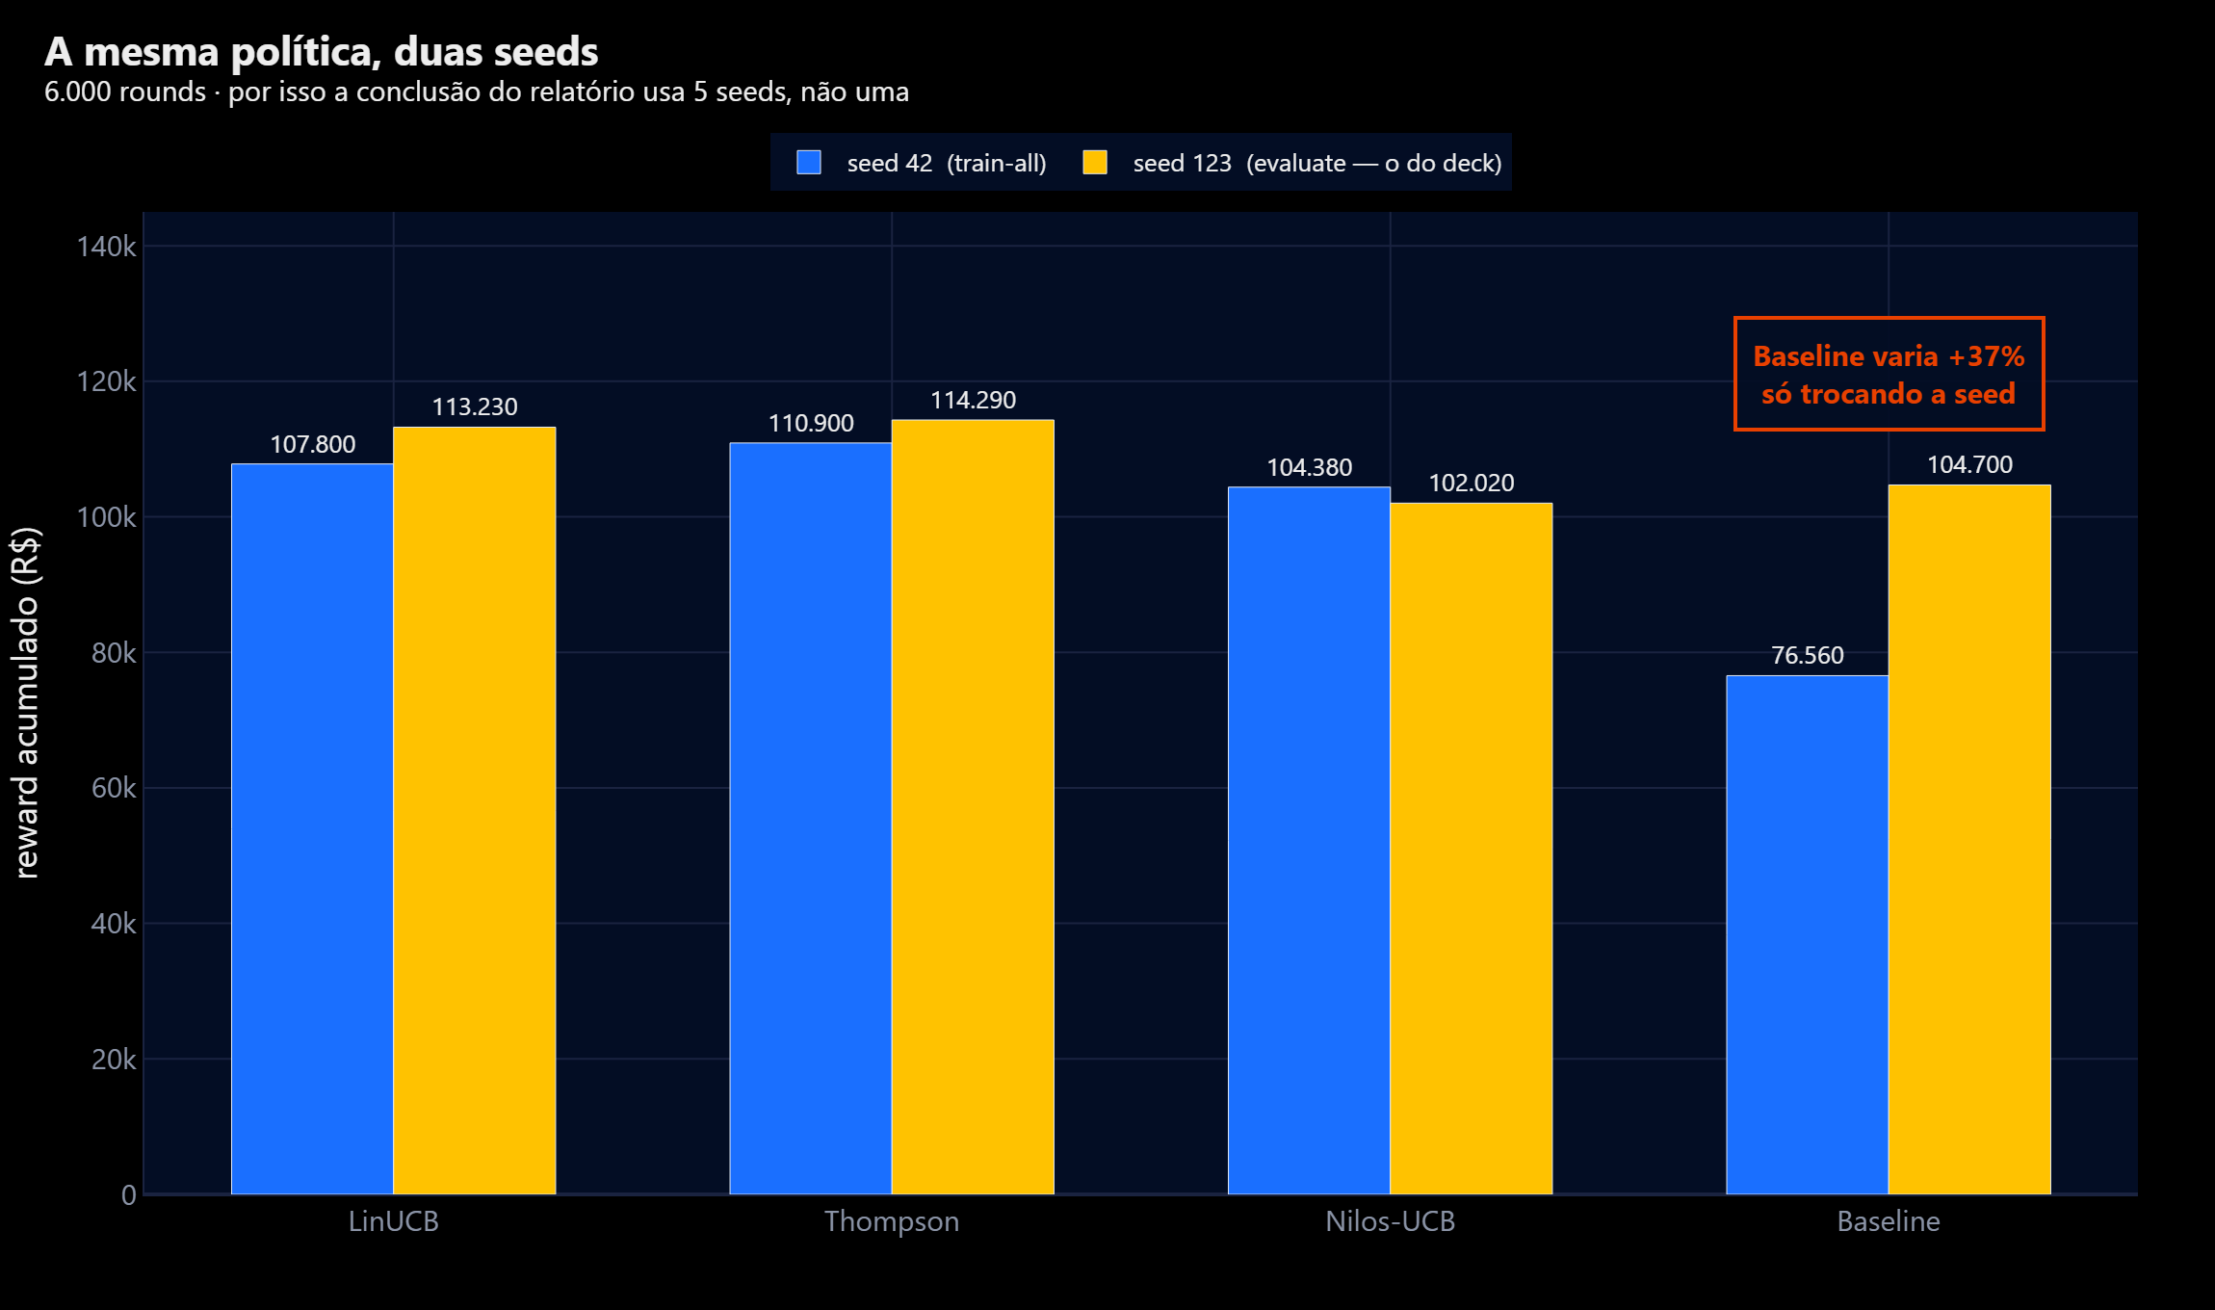
MLflow — Comparação e robustez
As quatro métricas que a banca olha — e por que 1 seed não decide nada
O QUE ISSO SIGNIFICA
LinUCB tem o MENOR regret (9,7%) — e o baseline, sem exploração, o maior (36,7%). Explorar ~20% do tráfego se paga.
Trocando só a seed, o baseline varia +37%. Por isso a conclusão do relatório usa 5 seeds: LinUCB lidera na média, com CV de 2,97%.
Esquerda: MLflow, seed=42 | Direita: seed=42 (train-all) vs seed=123 (evaluate — a fonte do slide 09) | 6.000 rounds

Slide 23
API REST — Servico de Decisao
FastAPI · 14 endpoints · auditavel · localhost:8000/docs
CONTRATO DE DECISAO EM TEMPO REAL
GET
/health
Liveness + readiness
GET
/policy
Politica ativa - nome, versao, metricas
GET
/offers
Catalogo de 6 ofertas - margem, suitability
POST
/decide
Contexto -> decisao auditavel + reason_codes
POST
/assistant/explain
Decide + LLM+RAG - resposta em linguagem natural
GET
/metrics
Matriz de comparacao de politicas
GET
/metrics/regret-curve
Curvas de regret acumulado para visualizacao
FLUXO DE DECISAO
POST /decide -> Feature Extraction -> Eligibility Guard -> Bandit Policy -> Reward Estimate -> Audit Log -> DecisionOut
Swagger UI em http://localhost:8000/docs | Decisoes auditaveis em artifacts/decisions/audit.jsonl | FIAP 7MLET Grupo 74

Slide 24
DASHBOARD BI — Observability Board
Streamlit · Tempo real · Multi-armed bandit · localhost:8503
O QUE O DASHBOARD FAZ
⚡ Métricas em Tempo Real
📡 Feed de Decisões ao Vivo
🤖 Assistente LLM + RAG
• 4 KPI tiles com sparklines de aprendizado • Reward/1k, Regret ratio, Conversão, Lift • Atualiza a cada 30s via @st.fragment • Mostra política ativa e rodadas simuladas
• Log de auditoria em tempo real (audit.jsonl) • Coloração: Verde = Exploit · Ciano = Explore • Timestamps em horário local (UTC-3) • 112+ decisões registradas e auditáveis
• Explica cada decisão em linguagem natural • RAG recupera política comercial por semântica • Modo offline (análise ML) sem custo de API • Modo online com Claude via Anthropic API
MAIS FUNCIONALIDADES
📊 Dinâmica de Aprendizado
🧪 Explorador de Decisão
🔬 Rastreio de Execução
Heatmap multi-métrica, curvas de regret por janela, lollipop de exploração, barras de pulls por oferta
Simula uma decisão ao vivo via API com contexto do cliente, exibe oferta elegível com análise de valor esperado
Trace de RAG (ms), LLM (ms), total (ms), chunks recuperados, query semântica e snippet do prompt
streamlit run dashboard/app.py --server.port 8503 | Plotly · Pandas · @st.fragment(run_every=30) | FIAP 7MLET Grupo 74

Slide 25
O IMPACTO
Decide, aprende e se explica.
Escolhe em tempo real a oferta de maior valor esperado para cada cliente — com governança pronta para produção e decisões auditáveis.
+9%
8,3%
100%
melhor vs. baseline
menor regret
decisões auditáveis
Dione Braga · Grupo 74 · FIAP Pós-Tech 7MLET
Obrigado.

